Slide 1
「税が果たす役割」
東京地方税理士会
Notes:
引用のない絵でノートに記載がないものは https://www.irasutoya.com/ （いらすとや）より
色ごとに分けて利用できるようにしていますので自由に切り分け時間調節できます。

Slide 2
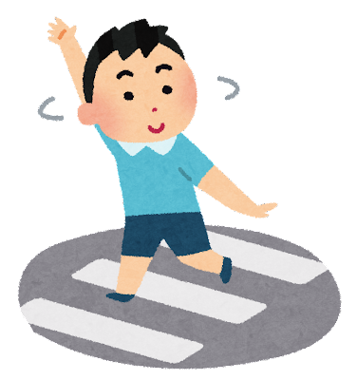
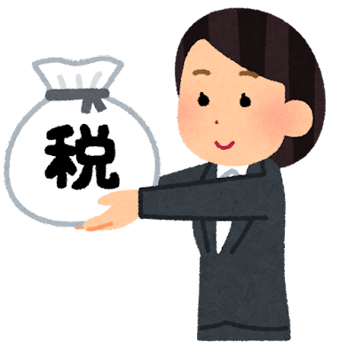
①国民の代表者が税を決める 法律と私たちの暮らし
横断歩道を渡るよ
買い物をしたら、
消費税を払うのよね
道路交通法
消費税法
Notes:
皆さんの学校には、どんな「きまり」がありますか。
「きまり」は、皆さんが学校生活を楽しく送るために、とても大切なものですよね。
同じように、「社会」にとって法律という「きまり」はとても大切です。
例えば、
信号を守る、道路を横切るときは横断歩道を渡る「道路交通法」
買い物をしたときに消費税を払う「消費税法」
私たちは、普段あまり意識はしていませんが、実は「法律」という社会の「きまり」に従って日々の生活を営んでいます。
では、法律はどのようにつくられているのでしょうか。

Slide 3
①国民の代表者が税を決める 法律はどのようにつくられる？
いじめ防止対策推進法
リサイクル法
消費税法
Notes:
日本では、法律をつくったり直したりできる機関は「国会」だけです。
例えば、最近では、地球温暖化に伴い、リサイクルに関する法律やごみ問題に関する法律が国会でつくられました。
また、いじめから子どもを守るための「いじめ防止対策推進法」も国会でつくられました。
2019年には、国会で「消費税法」が改正され、食料品など一部の商品の消費税率は8％、それ以外の消費税率は10％に引き上げられました。
このように、社会の変化に対応するために、法律を整備することは「国会」で働く「国会議員」の重要な仕事です。

Slide 4
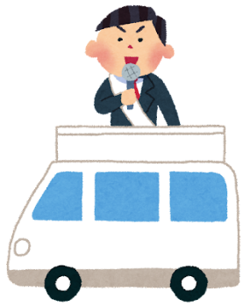
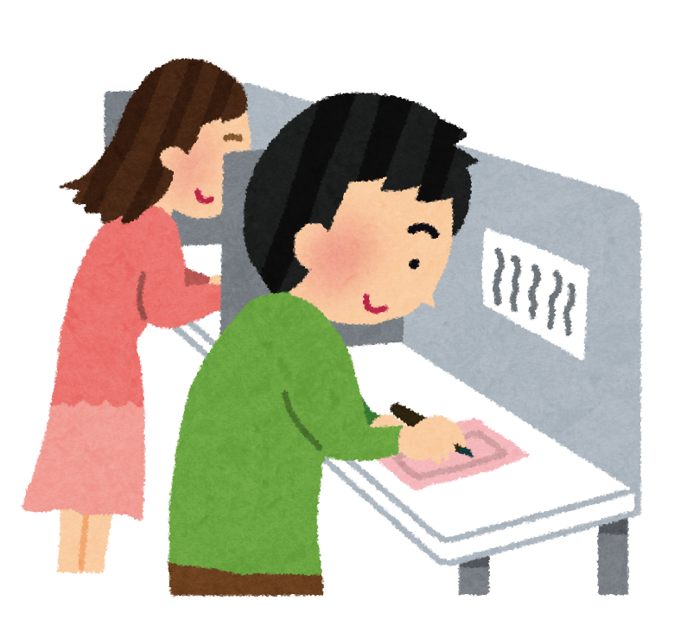
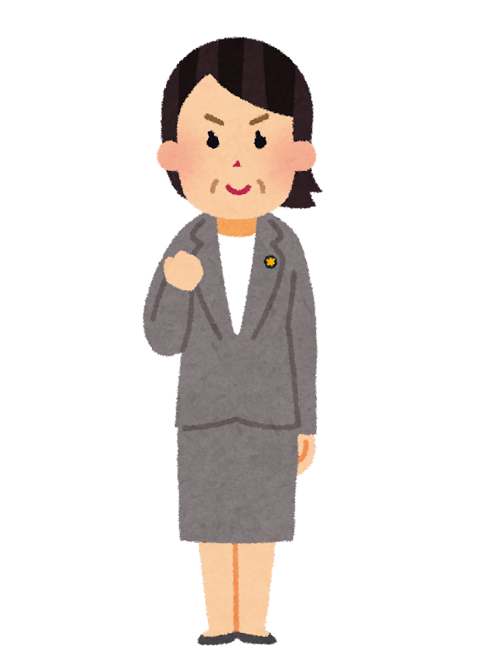
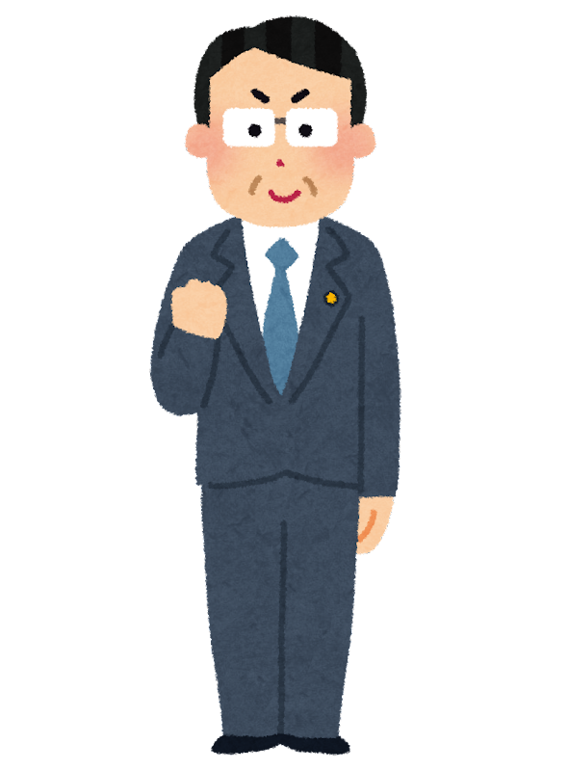
①国民の代表者が税を決める 国民が選挙で国会議員を選ぶ
候補者が
立候補する
有権者が
投票する
代表者が
決まる
Notes:
国会議員は18歳以上の国民が､投票によって選挙で選びます。
国民から選挙で選ばれた国会議員は、国の様々な問題を議論したり、解決するための法律を定めたり、「国民の代表者」として役割を果たします。
つまり､私たち国民は自分の意見を反映してくれそうな国会議員を選ぶことで、政治に参加しています。
消費税が10％になったのも、国民が間接的に選択した結果だからこそ、社会に受け入れられているわけですね。

Slide 5
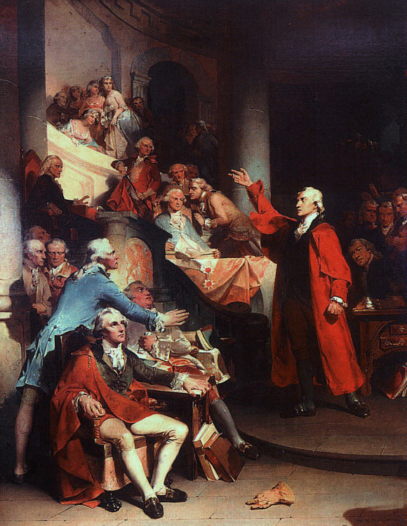
①国民の代表者が税を決める 「代表なくして課税なし」 アメリカ独立戦争の指導者パトリック・ヘンリーの言葉
国を支えるためには、
自分たち一人ひとりが
税を納めなければいけない
そうだそうだ！
だが､代表者がいないところで
決められた税を納めなければ
ならないのは不当である！
そのとおりだ！
我々の代表者が決めた
法律が必要だ！
Notes:
ところが、その昔、植民地時代のアメリカでは国民に選挙権は与えられていませんでした。
にもかかわらず､本国イギリスはアメリカに対し、新聞などの発行に印紙を貼ることを義務とした税制を新設し､課税を強化し言論を抑圧しようとしました。
そのため、この不当な課税に対して反対運動が起こり、「代表なくして課税なし」というスローガンが生まれました。
≪吹き出しに触れる≫
人々の税に対する強い意識が独立戦争のきっかけとなり､アメリカは1776年に独立を果たしました。
このような経緯から、アメリカの人々は自分たちの手で勝ち取った民主主義､法治主義を非常に大切にしていて、納税に対する意識が高く、またその使い道にも強い関心を持っています。
では､ここからは、税に関する具体的なお話をいくつかご紹介しますので、イメージを膨らませて聞いて下さい。
＜イラストコピー元＞
(画) ピーター・フレデリク・ロザメル（Wikipediaより）

Slide 6
②具体例から考えよう 警察がなくなったら
アメリカカリフォルニア州にあるバレホ市という都市が、住宅バブルの崩壊による不況で税収が落ち込み破産。その結果、歳出削減のため､警察官の4割を削減した。
すると、うわさを聞きつけた麻薬の売人などが、次々とバレホ市に流れ込み、遠くはメキシコの方から来るほどまでとなり、町の治安は一気に悪化。
高台の閑静な住宅街にあるお宅では、同じ少年が３回も道を聞きにやってきた。不審に思っていると､しばらくして空き巣に入られ、気が付いた娘が慌てて警察に通報をしたのだが、来たのは約３時間後とのこと。
Notes:
≪事例を紹介≫

Slide 7
②具体例から考えよう 消防がなくなったら
自宅で火事が発生し、消防署に消火を要請。しかし、火災現場に急行した地元の消防士たちは、家が燃えるのをただ見ているだけ。原因は、家事を出した家が郡に支払う消防経費を滞納したためであった。
オビオン郡サウスフルトン市の住民は、火事からの保護を望むなら、市に毎年７５ドル（約７千円）を納めなければならないことになっている。しかし、家の持ち主はそれを払っていなかった。
サウスフルトン市長は､「消火活動は私たち市が提供するサービス。そのサービスを受けるか受けないかは住民の自由です。払えと強制するわけではないです。もちろん払わないとサービスは受けられません。」
Notes:
≪事例を紹介≫
みなさんは､どのように感じますか。
日本では､消防は国民すべてが無料で受けられる行政サービス（救急車etc）なので､びっくりしたのではないでしょうか。
全ての国がそうではないのですね。
私たちは､私たちの代表者である国会議員が決めた､国の制度や行政サービスの中で暮らしています。
そしてその財源となるのが、税金というわけです。
ここで、消費税の税率を国際比較したグラフをご紹介します。

Slide 8
②具体例から考えよう 消費税（付加価値税）標準税率の国際比較
国税庁 税の学習コーナーより引用
（2021年１月現在）
Notes:
消費税（付加価値税）は、世界の約200の国々のうち、約150もの国々で導入されています。
なぜ、国によってこれほど税率が異なるのでしょうか？
これは、国によって経済力や国民の考え方が違うからです。
それぞれの国の事情に応じて、国民が納得できる範囲で税率が決められ、それによって実行できる政策が取捨選択されています。
では、最も高い25%の消費税率を受け入れているスウェーデンの人々は、税に対してどのように受け止めているのでしょうか。
【出典】https://www.nta.go.jp/taxes/kids/hatten/page13.htm

Slide 9
②具体例から考えよう スウェーデンの高い消費税（付加価値税）
「確かに税金は高い。だけど納得できる。」（スウェーデンIT関連企業の会社員のコメント）
スウェーデンでは保育園の費用の大半は市の予算で賄われ、自己負担は2人分（３歳と１歳半）で月約２万円。１６歳になるまで、国から児童手当が月２万７千円支給され､授業料も小学校から大学まで無料だ。
スウェーデンの社会保障の特徴は、ベール・ヌーデル前財務大臣の説明によれば、「高齢者や低所得者だけでなく、あらゆる世代に給付がある。普遍的な給付のために負担は高くなるが、納めた税金が確実に戻ってくるとの実感があるから国民は負担を受け入れるし、世代間の対立もない。」
Notes:
≪事例を紹介≫
消費税25%と聞くと、高すぎるような気がしますね。
しかし､スウェーデンの消費税は1991年に25%になり、既に約30年が経過しています。
自分たちの社会を支える負担として、スウェーデン国民がこの税率を積極的に支持していることが分かります。

Slide 10
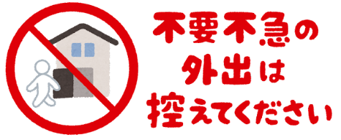
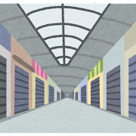
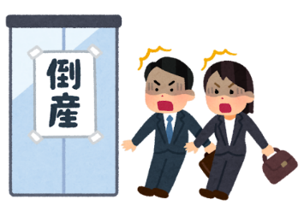
②具体例から考えよう コロナ禍の政策の違い
イギリス・ドイツなど
付加価値税（消費税）を
引き下げ
新型コロナウイルス感染拡大
日本
国民１人あたり１０万円の
特別定額給付金
Notes:
同じ出来事に直面しても、それに対する対応は国によって異なります。
2020年から続くコロナ禍の例を挙げてみましょう。
世界中の経済活動が停滞する中、ヨーロッパの国の一部では、付加価値税（消費税）の税率が部分的に引き下げられました。
消費税を下げると国民は買いものをしやすくなり、景気が良くなることが予想できますね。
ただ、税率を引き下げると国の歳入が減り、必要な政策が実行できなくなるデメリットもあります。
日本でも、やはりがいいという意見もありましたが、
国会議員による国会での審議を経て、2020年4月に国民１人あたり10万円の「特別定額給付金」が支給されました。
このように国の方針や対策を議論し、法律を整備して実行に導く場が「国会」です。
そして、その代表者である「国会議員」を選ぶのはわたしたちです。

Slide 11
③夕張市が提起する問題 北海道夕張市を知っていますか
北海道夕張市
Notes:
さて、皆さん、北海道の夕張市をご存知ですか。「夕張メロン」の産地として有名ですね。
実は､夕張市は平成19年に353億円の赤字で財政破綻しました。会社で言う倒産です。
炭鉱産業の衰退により税収が減るなか､リゾート施設などの大型施設をたくさん作り、多額の借金を抱えたことが直接的な原因と言われています。
では財政破綻の後、夕張市ではどんなことが起きたのでしょうか。
https://www.photo-ac.com/ （メロンの写真）
https://eikounoayumi.jp/map_illust/hokkaido/sorachi.html （北海道地図のイラスト）

Slide 12
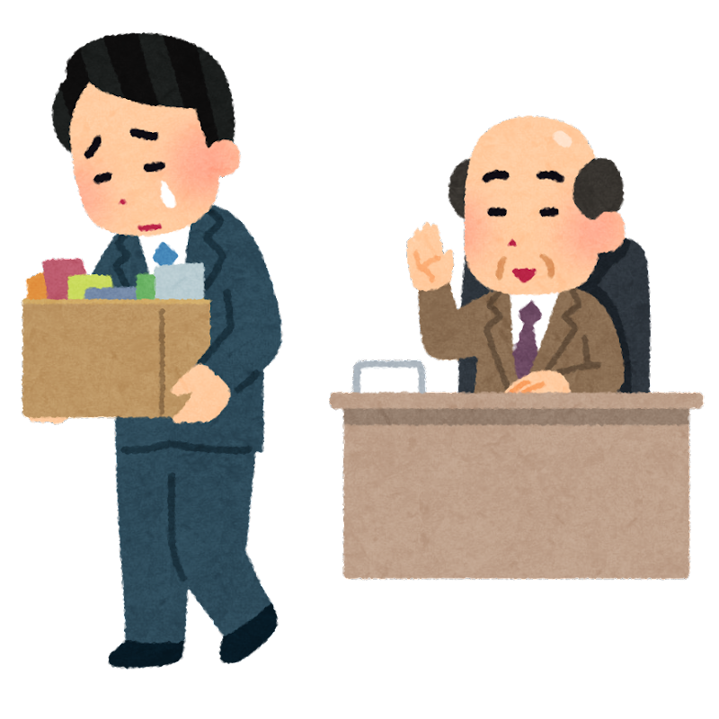
②夕張市が提起する問題 財政破綻後の夕張市で起きたこと
小学校６校、中学校3校
（平成１８年）
市立美術館
夕張市市立総合病院
市役所以外の行政サービス窓口5か所
市職員260人
市議会議員18人
小学校１校、中学校１校
積雪対策費が削られ倒壊
診療所に規模縮小
全て閉鎖
市職員100人
（給料40%カット）
市議会議員9人
Notes:
≪事例を紹介≫
実は､財政破綻した自治体は、今のところ夕張市だけですが、このような財政難に陥っている自治体は日本全国でかなりの数に上ると言われています。

Slide 13
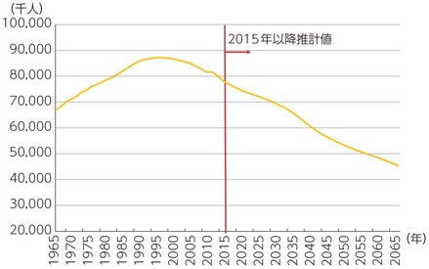
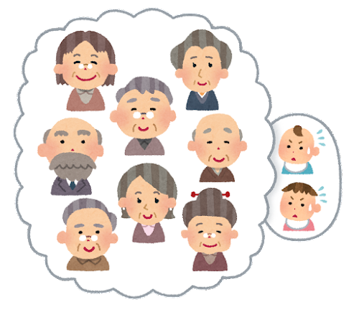
③夕張市が提起する問題 加速する生産年齢人口の減少
日本の生産年齢人口の推移
総務省 ホームページより引用
（平成29年版情報通信白書 人口減少社会の課題と将来推計）
Notes:
ここで､夕張市の問題を考える上で必要な資料をいくつかご覧いただこうと思います。
15歳から64歳までの「生産活動に参加できる年齢の人口」つまり経済を支える人口のことを、「生産年齢人口」といいます。
生産年齢人口は、少子高齢化の進行によって1995年をピークに減少しています。
そして､生産年齢人口は2030年には6,875万人、2060年には4,793万人にまで減少するとされています。
このように、経済を支える人口はこれから減少していくことが推計されています。
【出典】https://www.soumu.go.jp/johotsusintokei/whitepaper/ja/h29/html/nc141110.html

Slide 14
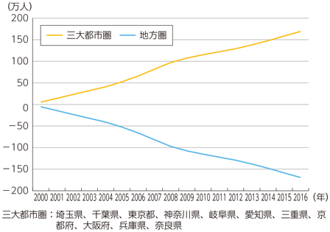
③夕張市が提起する問題 地方から人がいなくなる？
三大都市圏及び地方圏の転出入超過数の累計
総務省 ホームページより引用
（平成29年版情報通信白書 人口減少社会の課題と将来推計）
Notes:
また､こちらは三大都市圏とその他の地方圏を比べ､それぞれの転出入超過数を比べたものです。
地方の人口は減り続け、三大都市圏への人口流入が続いている傾向が読み取れますね。
【出典】 https://www.soumu.go.jp/johotsusintokei/whitepaper/ja/h29/html/nc141110.html

Slide 15
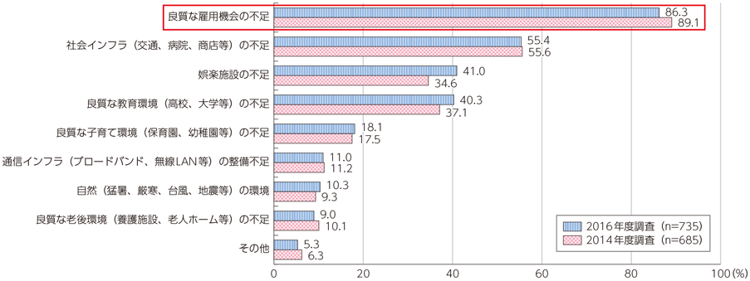
③夕張市が提起する問題 なぜ地方から人がいなくなるのか
地方自治体が考える人口流出の要因
総務省 ホームページより引用
（平成29年版情報通信白書 人口減少社会の課題と将来推計）
Notes:
これは､地方から人がいなくなる要因をグラフにまとめたものです。
「良質な雇用機会の不足」つまり､若者が魅力を感じる仕事が三大都市圏に比べ少ないことが、大きな要因の一つとなっています。
若者が流出し人口が減少すると､地方経済そのものが衰退していきます。
また､それに伴い税収が落ち込むため、行政サービスも縮小せざるを得なくなります。
夕張市が破綻した直接的な原因は、税収が減る中、リゾート施設などの箱ものをたくさん作ったことですが、
自らの力だけでは対応しきれない人口構造的な問題を抱えていることも事実です。
そして､この問題は日本の地方都市全てに共通する問題でもあります。
地方経済の活性化のために国は様々な政策を実行しており、そこにはみなさんの税金も使われています。
【出典】https://www.soumu.go.jp/johotsusintokei/whitepaper/ja/h29/html/nc141110.html

Slide 16
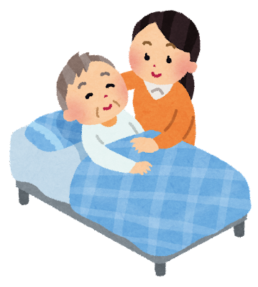
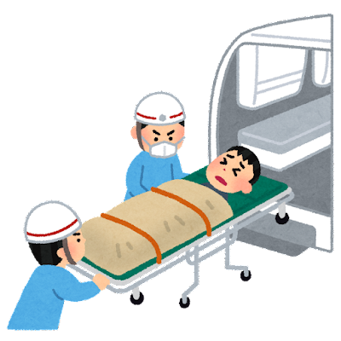
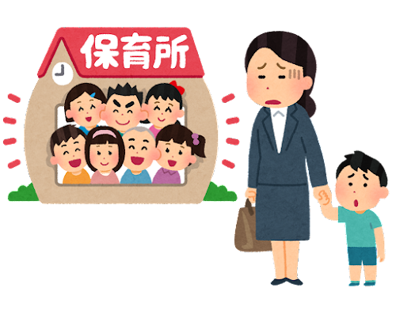
③夕張市が提起する問題 空気のような「行政」
『行政サービスは空気のようなもの。
破綻すると、今まで当たり前で空気のような
ものだった「行政」を、誰もが意識する。
行政サービスの存在は、
つらい立場になった人のほうが感じやすい』
Notes:
財政破綻後の平成23年に、新たに夕張市市長となった人を知っていますか。
今の鈴木直道北海道知事です。
これは､鈴木都知事の言葉です。
歳入が減少する地方都市では､十分な行政サービスが受けられなくなり､人々はやがてその地を離れていってしまうかもしれません。
住む人がいなくなった地方都市を抱えたまま、私たちはこの国で豊かに暮らしていけるでしょうか。
また､行政サービスがなくなると､自分のお金で対応できる人とそうでない人が生まれます。
困っていたり苦しんでいる人をそのままにして、安全で安心な国づくりができるでしょうか。

Slide 17
④税が果たす役割とは 税が果たす役割
最も重要な役割
①財源調達機能
「公的サービス」の財源を調達する
②所得再分配機能
所得税や相続税の累進課税等を通じ、
所得や資産の再分配を果たす役割
③経済安定化機能
景気変動を小さくし、経済を安定化する役割
Notes:
ここまで､税が決まる仕組み、様々な事例や問題点についてみてきました。
最後に､税が果たす役割について一緒に考えていきたいと思います。
一般的に､税には、
⓵公的サービスの財源を調達する役割
②多くの収入や資産のある人から多くの税を集め、社会保障制度を通じて収入の少ない人に分配する役割
③景気のいい時に多くの税を多く集めることで､景気の安定化を図る役割
の３つがあるといわれます。

Slide 18
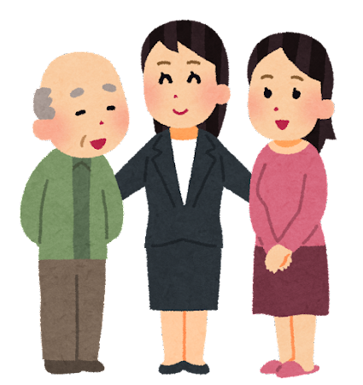
④税が果たす役割とは 公平に集めるための工夫
「水平的公平」
経済力が同じ人に等しい負担を求める
例）消費税、法人税
「垂直的公平」
経済力のある人に
より大きな負担を
求める
例）所得税
Notes:
また、税金は、納税する人々が公平感を持って納められるものであることが大切です。
しかし､人それぞれの置かれている環境によっても捉え方は変わってきますね。
消費税のように､使った金額の10%を全員から徴収するというやり方も公平です。
しかし､所得の多い人と少ない人で税率が同じなのはおかしい、というのも公平についての一つの考え方です。
ですので､所得税などでは所得の多い人ほど高い税率が課せらせるような仕組みになっています。
このように、それぞれの税の特性を組み合わせて、全体として公平感のある税制を作り上げています。
私たちは日頃、税の制度や集めた税の使い道についてあまり意識することはありません。
しかし､税をどのように集めるか､また自治体や政府が集めた税をどのように使うかということは、
私たちがどんな社会で暮らしたいかということに繋がっています。

Slide 19
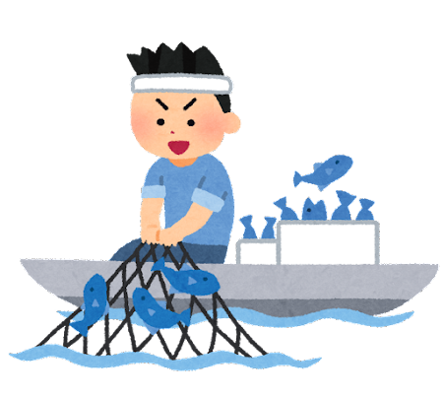
④税が果たす役割とは 「相互扶助」の実現のために
みんなで助け合い､
よりよい社会を築こう！
Notes:
ここまで税について様々な側面から話してきましたが、いかがでしたか。
人は、社会のなかで生活する以上、自分の生活と社会を切り離すことはできません。
不思議なことに、苦しい生活を送る人々の割合が増えてくると、一部の裕福な人々の幸福感も下がると言われています。
互いに助け合う気持ちが、全ての人の幸福につながっているのですね。
このこのことを『相互扶助』といいます。
税は、『相互扶助』を実現するために考えられた、社会の仕組なのです。

Slide 20
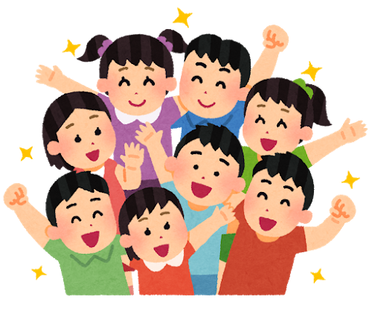
未来の主役はわたしたち！
Notes:
わたしたち国民には、代表者を選ぶことにより国の政治のあり方を最終的に決定する権力があります。
この権力のことを「主権」といいます。
日本国憲法では、前文や第１条に「国民が主権者である」ことが示されています。
これからの日本のあり方を決めるのは、国会議員や内閣ではなく、わたしたち国民です。
自分がどんな社会を望んでいるのか考え、投票に反映させることが大切ですね。
そして､税の集め方と使い方の両方に対して、しっかりと見守る責任もあるといえます。
今中学生のみなさんにも、18歳になると選挙権が与えられます。
ぜひ社会の出来事に関心を持ち、国のあり方について自分なりの考えを持って下さい。

Slide 21
おわり

